Slide 1
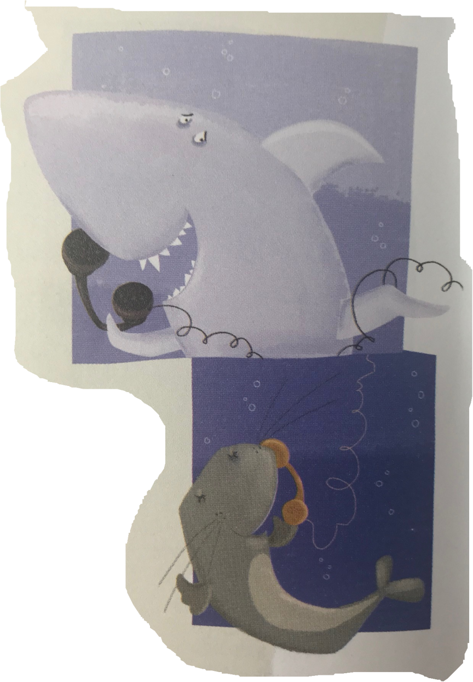
Telefonski razgovor morske mačke i morskog psa
Nada Zidar - Bogadi

Slide 2
Pročitaj igrokaz Telefonski razgovor morske mačke i morskog psa u udžbeniku na 138. stranici.

Slide 3
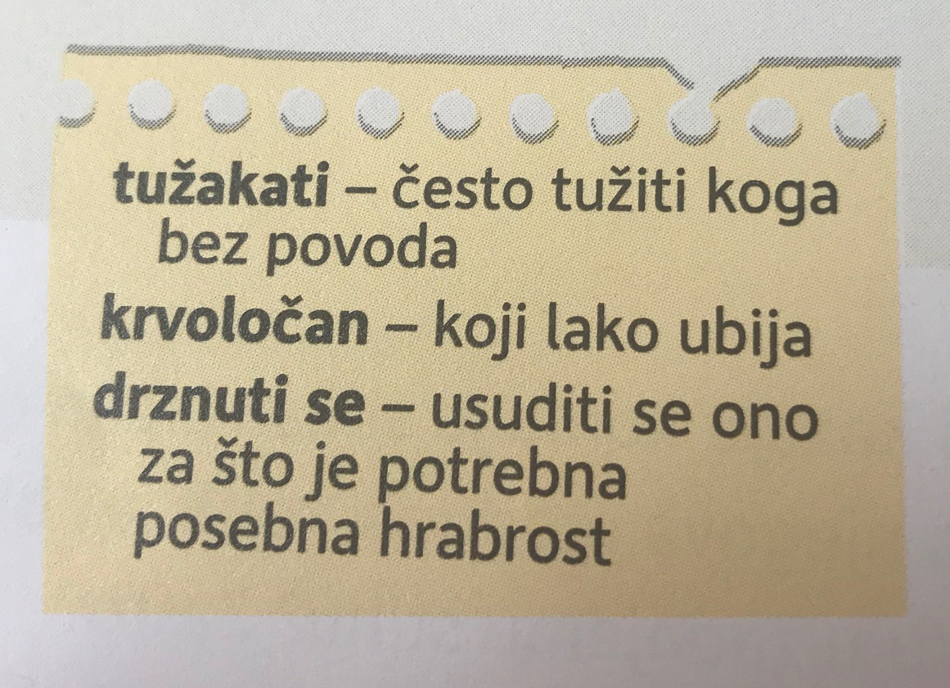
Je li ti se svidio igrokaz?
Jesi li uočio/uočila neku nepoznatu riječ?
Pažljivo pročitaj nepoznate riječi.

Slide 4
Usmeno odgovori na pitanja:
Zašto je morska mačka nazvala morskoga psa?
Što se morskoj mački svidjelo u razgovoru s morskim psom?
Što joj se nije svidjelo?
Zašto se mačka ne boji razgovarati s morskim psom?
Što mu savjetuje?
Kako se osjeća morski pas nakon razgovora s morskom mačkom?
Protumači izreku: Tko je zločest, taj je sam!
S kim ti najčešće razgovaraš telefonom?

Slide 5
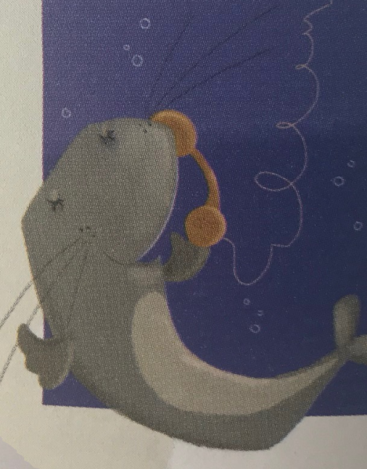
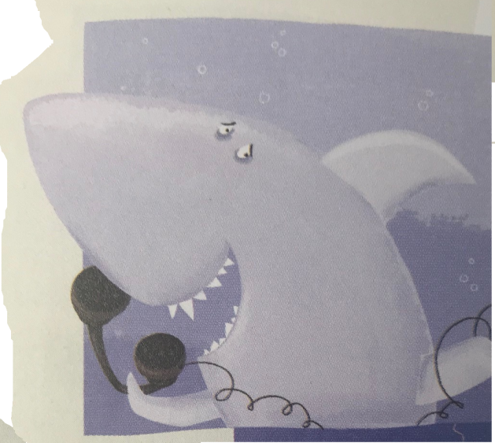
Ponovimo:
Tko su likovi u ovome igrokazu?
MORSKA MAČKA MORSKI PAS

Slide 6
Prepiši u bilježnicu:
Telefonski razgovor morske mačke i morskog psa
Nada Zidar-Bogadi
- književna vrsta: igrokaz
– likovi: morski pas i morska mačka

Slide 7
Domaća zadaća
Ilustriraj igrokaz Telefonski razgovor morske mačke i morskog psa.

